Slide 1

微积分、梯度和Jensen不等式
邹博
2016年3月6日

Slide 2
机器学习中的数学
微积分、梯度和Jensen不等式
Taylor展开及其应用
常见概率分布和推导
指数族分布
共轭分布
统计量
矩估计和最大似然估计
区间估计
Jacobi矩阵
解密矩阵乘法
矩阵分解RQ和SVD
对称矩阵
凸优化

Slide 3
主要内容
常数e的计算过程
常见函数的导数
分部积分法及其应用
梯度
  上升/下降最快方向
凸函数
  Jensen不等式

Slide 4
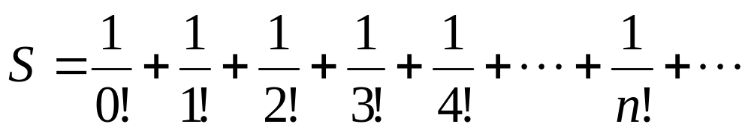
回忆知识
求S的值：

Slide 5
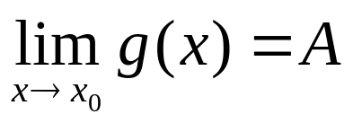
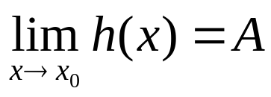
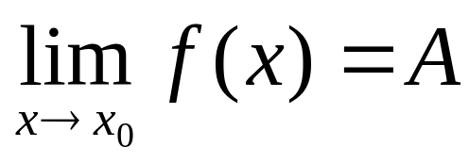
两边夹定理
当x∈U(x₀,r)时，有g(x)≤f(x) ≤h(x)成立，并且 ， ，那么

Slide 6
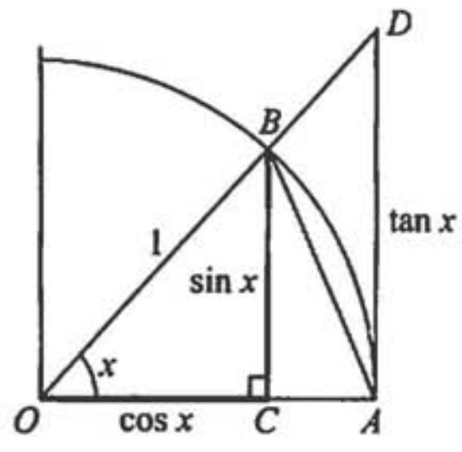
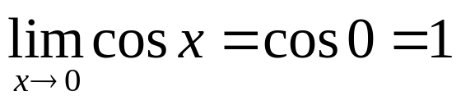
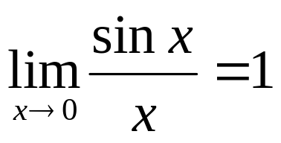
极限
由右图：sinx < x < tanx，
x∈U(0,ε)
从而：1< x/sinx < 1/cosx
即： cosx < sinx/x < 1
因为：
从而：
  该式将三角函数和多项式建立了极限关系

Slide 7
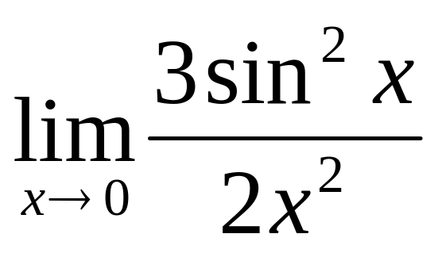
思考
该式的极限是多少？

Slide 8
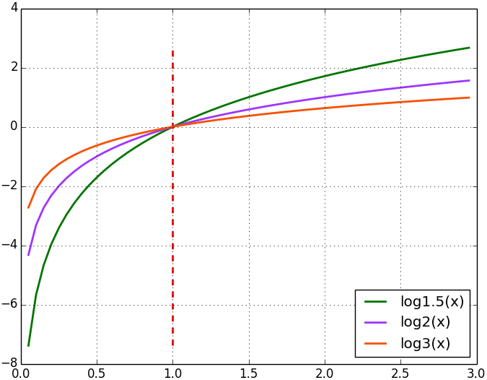
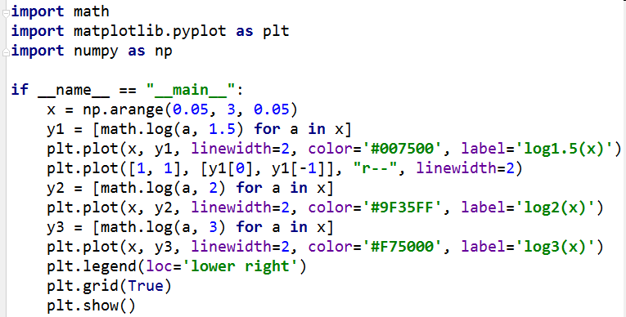
对数函数的上升速度

Slide 9
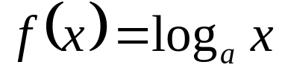
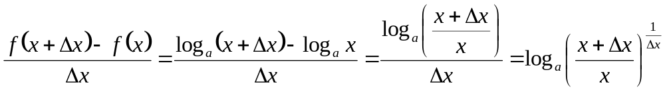
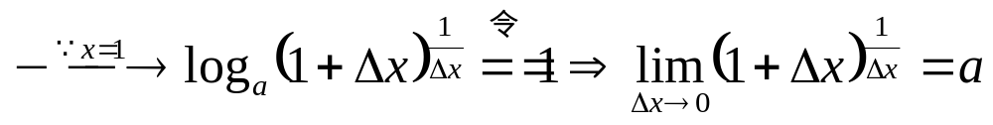
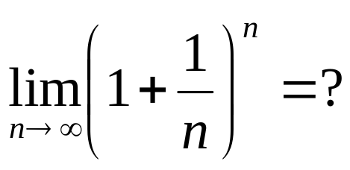
问题分析
令
则：
问：

Slide 10
复习微积分：极限存在定理
单调有界数列必有极限
  单增数列有上界，则其必有极限

Slide 11
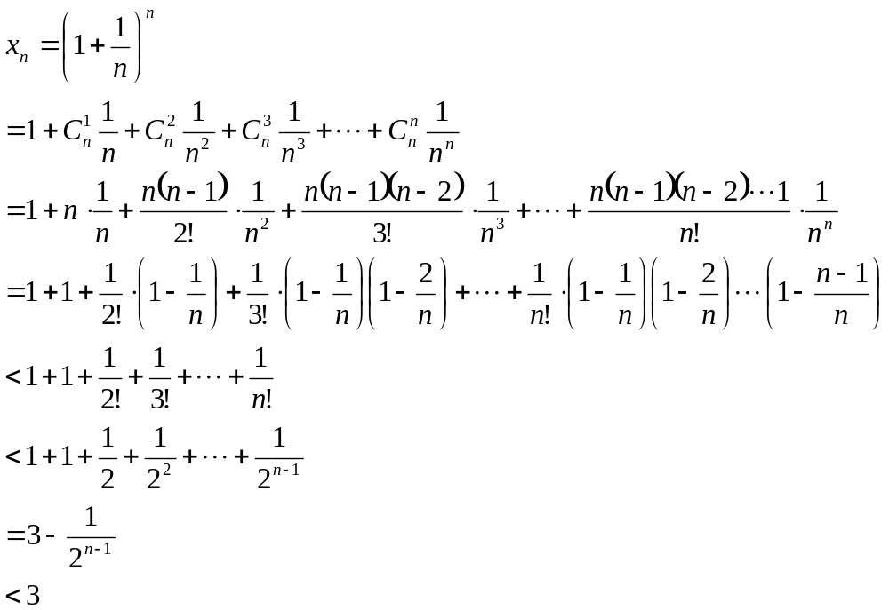
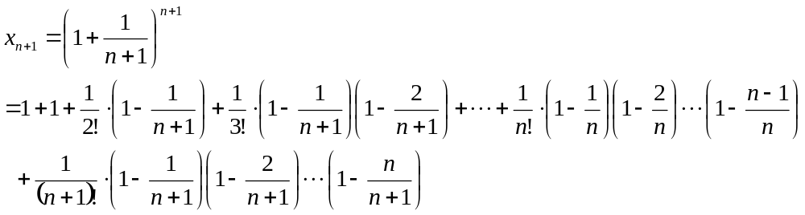
构造数列{x_{n}}

Slide 12
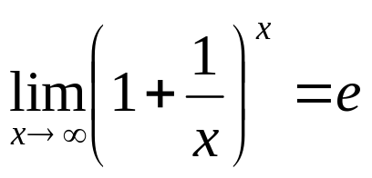
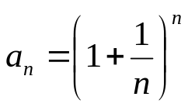
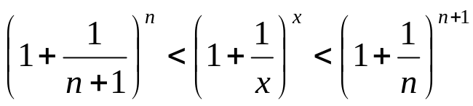
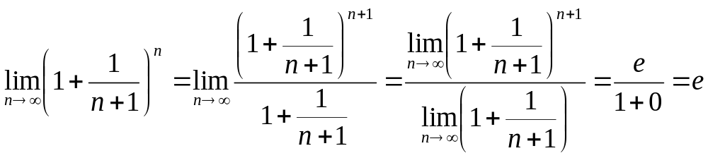
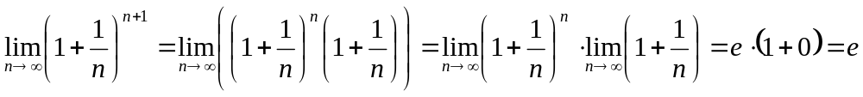
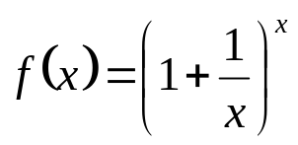
自然常数
根据前文中 的二项展开式，已经证明数组{a_{n}}单增有上界，因此，必有极限，记做e。
对实数x，总存在整数n，使得n≤x ≤n+1，得，
根据两边夹定理，函数 的极限存在，为e.

Slide 13
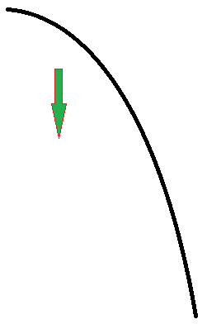

导数
简单的说，导数就是曲线的斜率，是曲线变化快慢的反应
二阶导数是斜率变化快慢的反应，表征曲线凸凹性
  二阶导数连续的曲线，往往称之为“光顺”的。
  还记得高中物理老师时常念叨的吗：加速度的方向总是指向轨迹曲线凹的一侧。
根据 可以得到函数 的导数，进一步根据换底公式、反函数求导等，得到其他初等函数的导数。

Slide 14






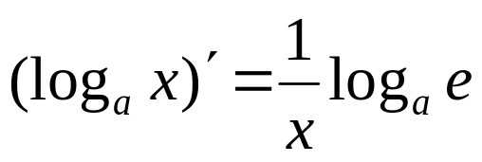
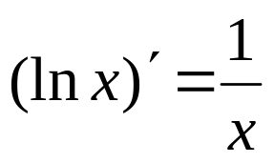
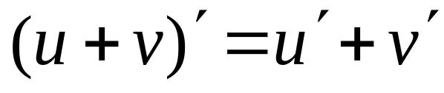
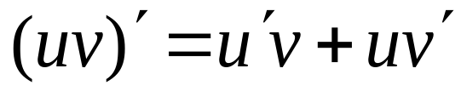
常用函数的导数

Slide 15
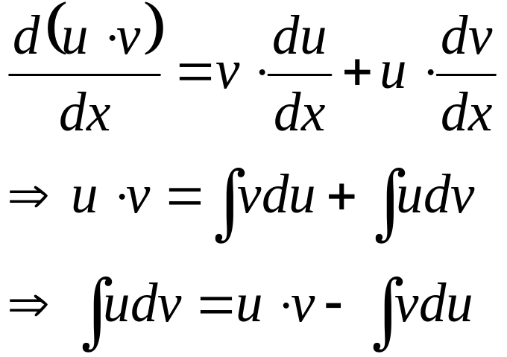
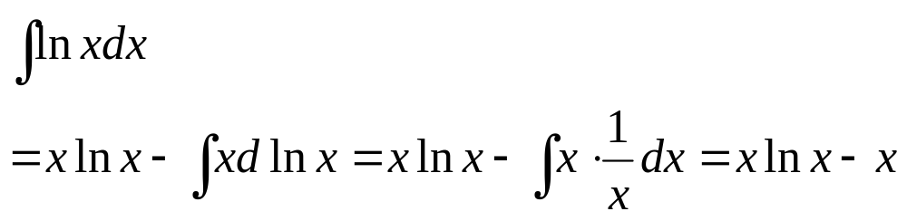
变换
两边积分，得，
  这即分部积分法。
例：

Slide 16
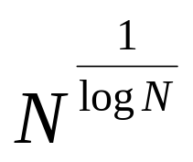
微分应用
已知函数f(x)=x^{x}，x>0
求f(x)的最小值
  领会幂指函数的一般处理套路
  在信息熵章节中将再次遇到它
附： =？
  在计算机算法跳跃表Skip List的分析中，用到了该常数。
  背景：跳表是支持增删改查的动态数据结构，能够达到与平衡二叉树、红黑树近似的效率，而代码实现简单。

Slide 17
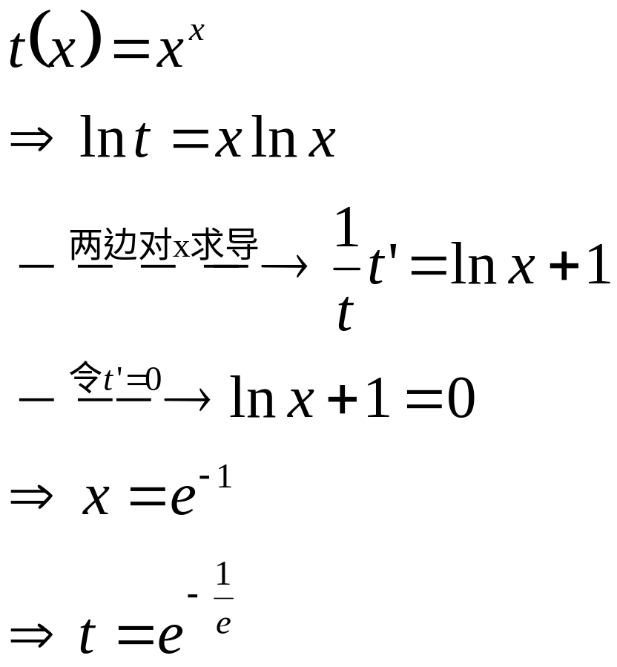
求解x^{x}

Slide 18
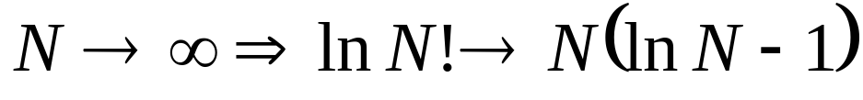
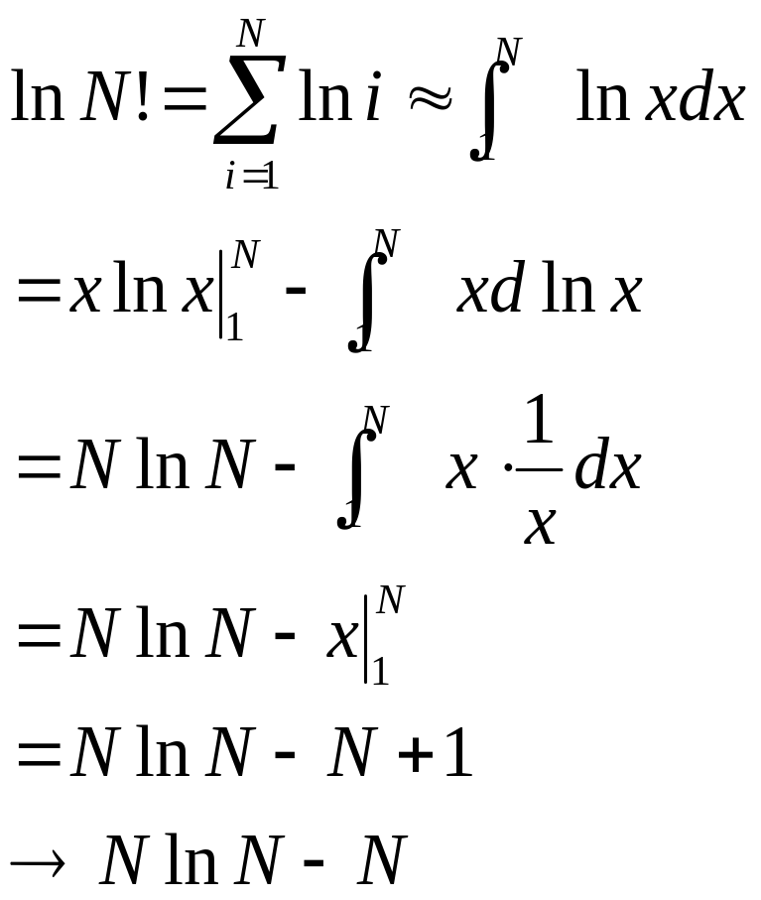
积分应用：

Slide 19
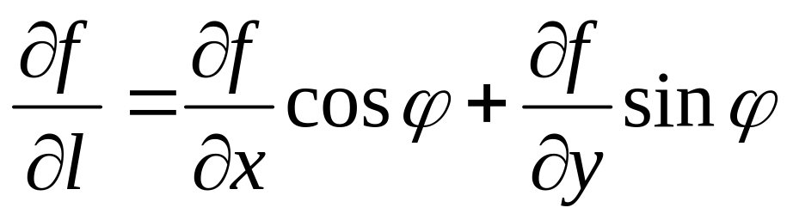
方向导数
如果函数z=f(x,y)在点P(x,y)是可微分的，那么，函数在该点沿任一方向L的方向导数都存在，且有：
其中，ψ为x轴到方向L的转角。

Slide 20
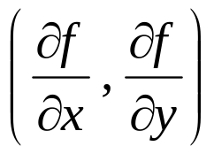
梯度
设函数z=f(x,y)在平面区域D内具有一阶连续偏导数，则对于每一个点P(x,y)∈D，向量
为函数z=f(x,y)在点P的梯度，记做gradf(x,y)
梯度的方向是函数在该点变化最快的方向
  考虑一座解析式为z=H(x,y)的山，在(x₀,y₀)的梯度是在该点坡度变化最快的方向。
梯度下降法
  思考：若下山方向和梯度呈θ夹角，下降速度是多少？

Slide 21
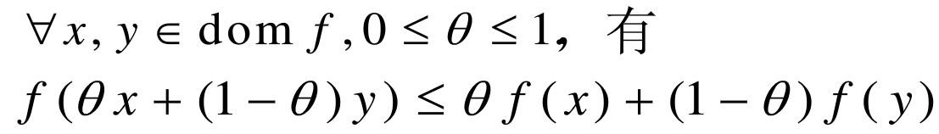
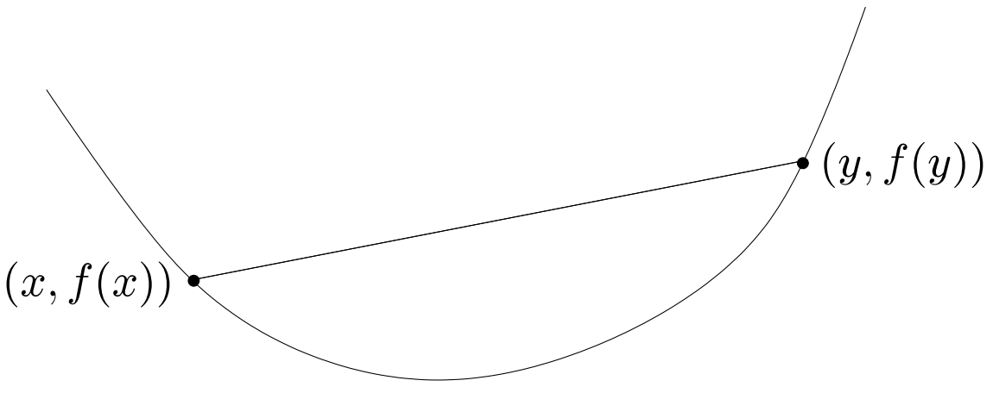
凸函数
若函数f的定义域domf为凸集，且满足

Slide 22
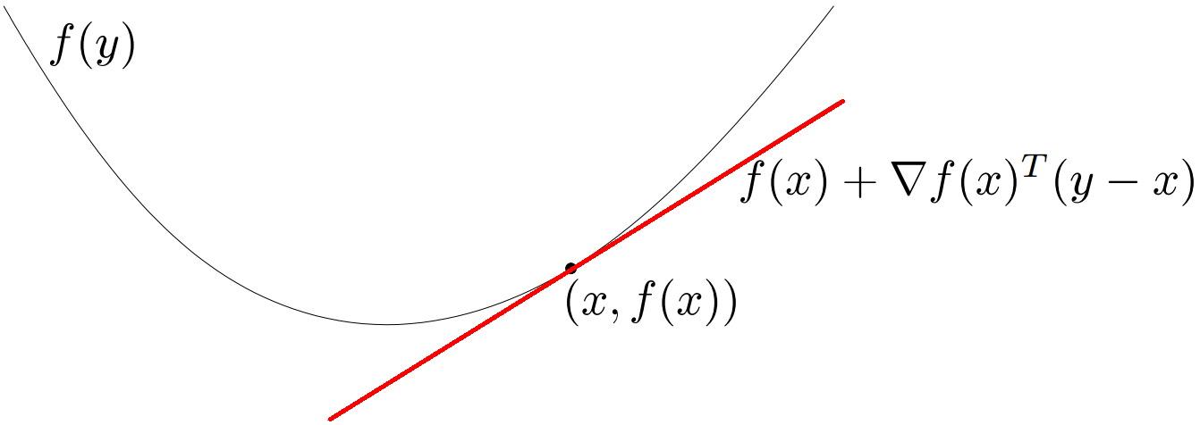
一阶可微
若f一阶可微，则函数f为凸函数当前仅当f的定义域domf为凸集，且

Slide 23
进一步的思考
结合凸函数图像和支撑超平面理解该问题
对于凸函数，其一阶Taylor近似本质上是该函数的全局下估计。
反之，如果一个函数的一阶Taylor近似总是起全局下估计，则该函数是凸函数。
该不等式说明从一个函数的局部信息，可以得到一定程度的全局信息。

Slide 24
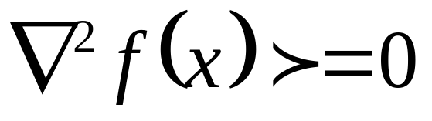
二阶可微
若函数f二阶可微，则函数f为凸函数当前仅当dom为凸集，且
若f是一元函数，上式表示二阶导大于等于0
若f是多元函数，上式表示二阶导Hessian矩阵半正定。

Slide 25
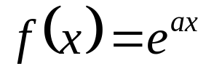
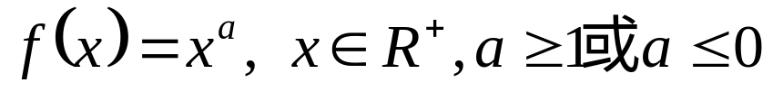
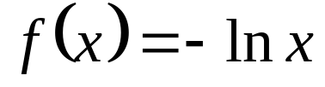
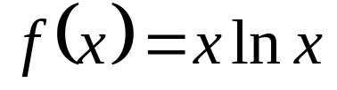
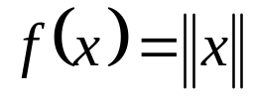
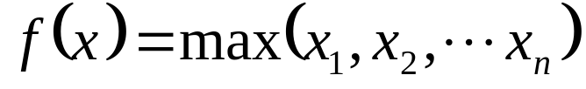
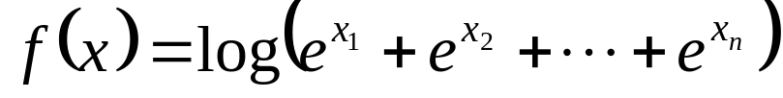
凸函数举例
指数函数
幂函数
负对数函数
负熵函数
范数函数
最大值函数
指数线性函数
  Log Sum Exp→max(x1,x2…xn)

Slide 26
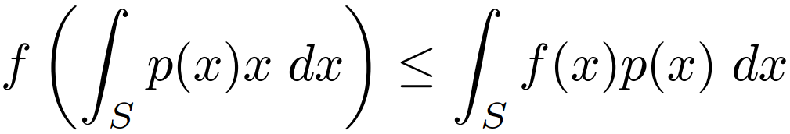

Jensen不等式：若f是凸函数
基本Jensen不等式
若
则
若
则

Slide 27
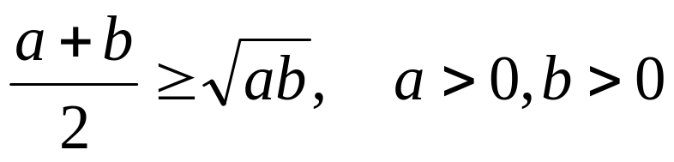
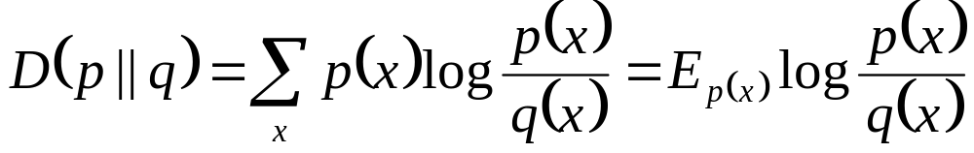
Jensen不等式是几乎所有不等式的基础
利用y=-logx是凸函数，证明：
  提示：任取a,b>0，θ=0.5带入基本Jensen不等式
利用f(E(x))≤E(f(x))，(f是凸函数)，证明下式D≥0

Slide 28
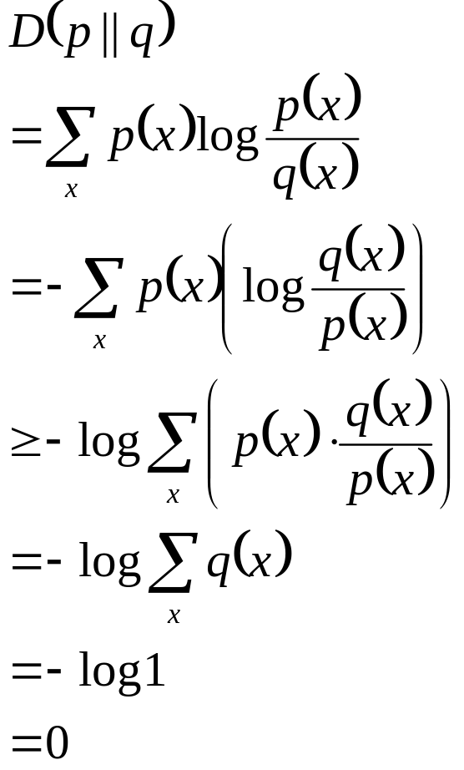

注意到y=-logx在定义域上是凸函数

Slide 29
总结
以应用为目的的高等数学并不难，几乎所有问题都可以通过熟悉的结论细致的推导出来。
以机器学习的角度来看， 推导没什么意义，掌握方法即可。
更多关于凸优化的内容，将单独以一次课的形式详细探讨。

Slide 30


我们在这里
http://www.julyedu.com/
  视频/课程/社区
七月题库APP：Android/iOS
  http://www.julyapp.com/
微博
  @研究者July
  @七月算法
  @邹博_机器学习
微信公众号
  julyedu

Slide 31
感谢大家！
恳请大家批评指正！

